Slide 1


Stan Korea
Stan을 통한 베이즈 추론
1. 베르누이 시행
참고: 서울대학교 통계학과 이재용 교수님
https://jylee749.wordpress.com/

Slide 2

문제 상황: 압정
압정을 던져서 ⋋가 나올 확률?

Slide 3
문제 상황: 압정
압정 10개를 던져 7개의 ⋋와 3개의 ⊥를 얻었을 때,
⋋ 의 확률에 대해 어떤 결론을 내릴 수 있는가?

Slide 4
문제 상황: 압정
모수 θ : ⋋의 확률
데이터 y : ⋋의 횟수
y=7 일 때 θ에 대한 추론?
시행 횟수 N을 100으로 늘린다면?

Slide 6
베이즈 정리
π(θ|y) ∝ π(θ)p(y|θ)
사후분포 ∝ 사전분포 × 가능도
사전분포 : θ ∼ Uniform(0, 1)
가능도 : y|θ ∼ Binomial(n, θ)
사후분포 : θ|y ∼ Beta(y + 1, n − y + 1)
Notes:
그래서 필요한 것이 베이지안 관점의 확률입니다! 베이지안은 확률을 믿음의 정도(degree of belief)로 정의합니다. 확률인데 믿음이라니, 굉장히 어색할 수 있는데요. 내일 비가 올 확률은 30%밖에 안돼. 이번 시험은 공부를 열심히 했으니까 90%의 확률로 A를 받을거라 믿어. 라고 다들 한번씩 말한 적이 있지 않나요? 이처럼 어떤 사건이 발생할 거라 믿는 정도를 확률로 부여하고, 따라서 빈도주의로 설명할 수 없는 훨씬 많은 종류의 사건과 불확실성을 베이지안 확률로 설명할 수 있게 됩니다. 그래서 베이지안 확률을 ‘불확실성을 측정하는 도구’로 쉽게 이해할 수 있어요.

Slide 7
베이즈 추정량
사후분포의 평균(Posterior mean)
최대사후분포추정량(MAP, Maximum a Posteriori)
사후분포의 중간값(Posterior median)
베이지안 신뢰구간(Credible Set), 신용구간(Credible interval)
P[L < θ < U|y] = 1 − α
Notes:
그래서 필요한 것이 베이지안 관점의 확률입니다! 베이지안은 확률을 믿음의 정도(degree of belief)로 정의합니다. 확률인데 믿음이라니, 굉장히 어색할 수 있는데요. 내일 비가 올 확률은 30%밖에 안돼. 이번 시험은 공부를 열심히 했으니까 90%의 확률로 A를 받을거라 믿어. 라고 다들 한번씩 말한 적이 있지 않나요? 이처럼 어떤 사건이 발생할 거라 믿는 정도를 확률로 부여하고, 따라서 빈도주의로 설명할 수 없는 훨씬 많은 종류의 사건과 불확실성을 베이지안 확률로 설명할 수 있게 됩니다. 그래서 베이지안 확률을 ‘불확실성을 측정하는 도구’로 쉽게 이해할 수 있어요.

Slide 8
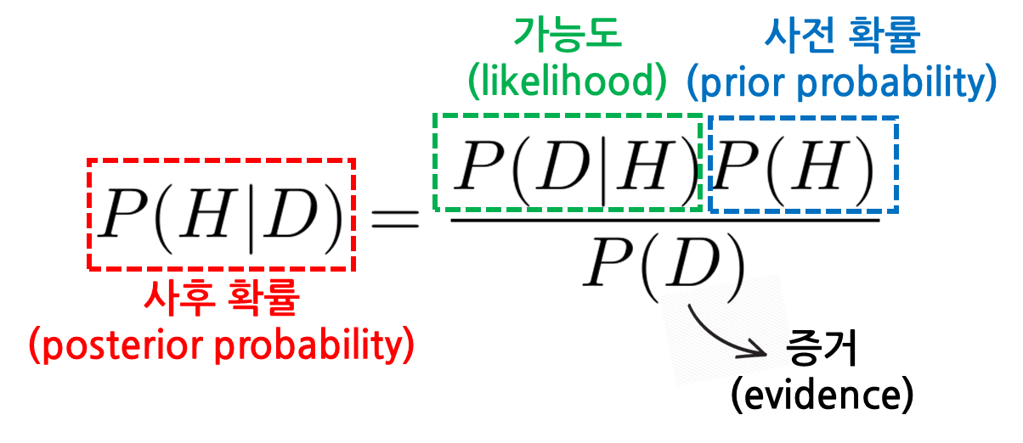
베이즈 정리 (Bayes’ Theorem)
데이터
사전 확률
사후 확률
가능도
데이터의 획득으로 사전 확률이 어떻게 사후 확률로 업데이트 되는 지에 대한 정리
데이터는 가능도를 통해 사후 확률에 영향을 준다
확률을 업데이트해 나가며 실제 현상에 대한 추론 가능
베이지안 통계학?
어떤 불확실한 상황도 확률로 수량화가능(quantification of uncertainty)

Slide 9
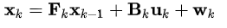
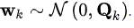
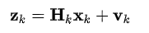

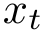
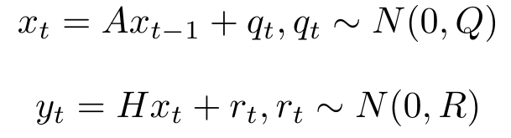
베이즈 추론 적용: 칼만 필터 (Kalman Filter)
칼만 필터: 측정값이 오차항을 포함하는 경우 실제 상태를 추정하는 알고리즘
ex. 자동차, 비행기의 위치, 속도 측정
ex. 측정 위치: 38° N ≠ 실제 위치: 37° N
관계식:
알고리즘 진행:
① 예측 단계
② 업데이트 단계

Slide 10
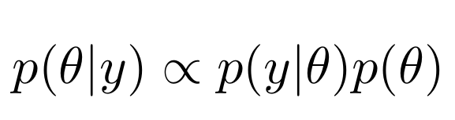
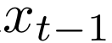
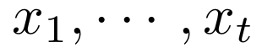
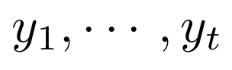
베이즈 추론 적용: Kalman Filter (칼만 필터)
베이즈 정리를 각 시점마다 반복적으로 적용하여 현재 상태 를 추론
예. GPS를 통한 자동차의 위치 측정
: 각 시점마다(ex. 1분마다) 자동차의 실제 위치
: 각 시점마다 GPS에 의해 관측된 위치
사후 분포
가능도
사전 분포
이전 단계의 에 대한
사후 분포로부터 유도
Notes:
우리는 이를 통해 베이즈추론의 몇가지 특징을 알 수 있었는데요.
먼저, 데이터를 얻음에 따라 사전확률이 사후확률로 어떻게 업데이트되는지를 보았고,
그리고, 새로운 데이터를 얻음에 따라 사후확률을 업데이트하는 것이 용이하다는 것 또한 베이즈 추론의 큰 장점으로, 확률을 처음부터 다시 계산할 필요없이, 그 전의 사후확률이 새로운 사전확률이 되어 단순히 가능도만을 곱하여 확률을 계산했습니다.
이번 예시에선 모수가 \theta1~4 개였지만, 베이즈 추론은 많은 모수를 갖는 복잡한 모델의 추론을 가능하게 하며,
여러 출처의 정보를 결합하는 능력 또한 가능한 강력한 추론 방법입니다.

